Slide 1
TIẾNG VIỆT 1
Tập 1
Tuần 13
Bài 65: iên - iêt

Slide 2

KHỞI ĐỘNG

Slide 3
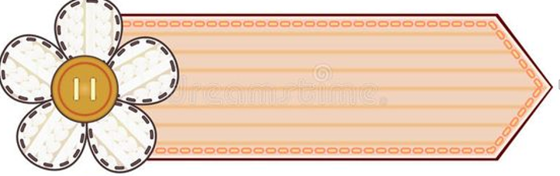

Bài 65: iên - iêt
iên
iêt

Slide 4
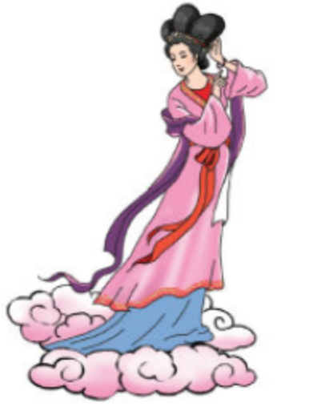
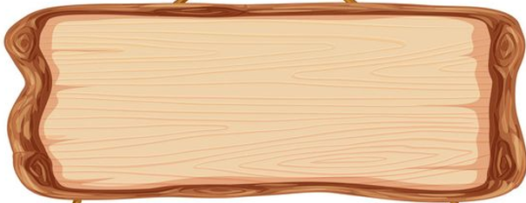

iên
iê
n
cô tiên
iên

Slide 5
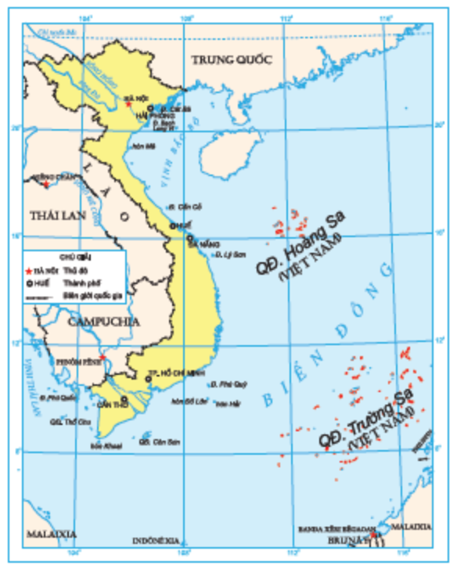
iêt
iê
t
Việt Nam
iêt

Slide 6
cô tiên
iên
Việt Nam
iêt

Slide 7


So sánh
iên
iê
n
iêt
iê
t

Slide 8
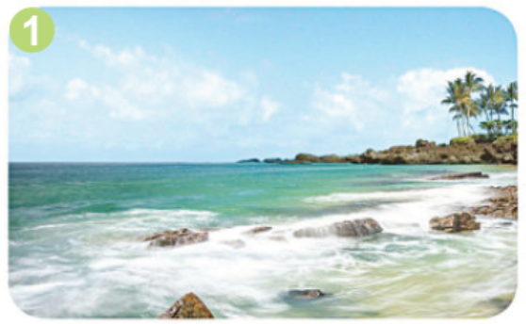
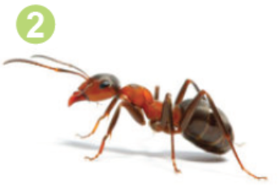
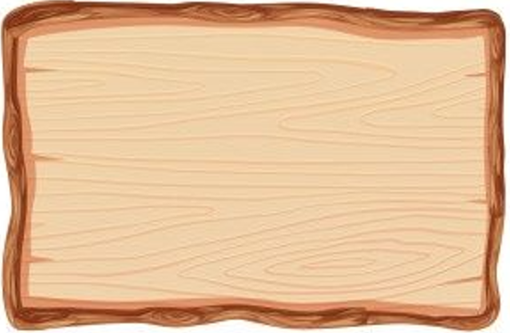
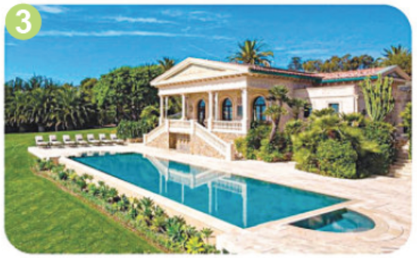
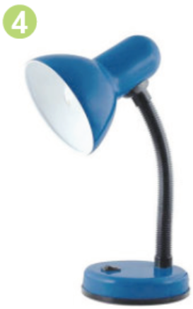
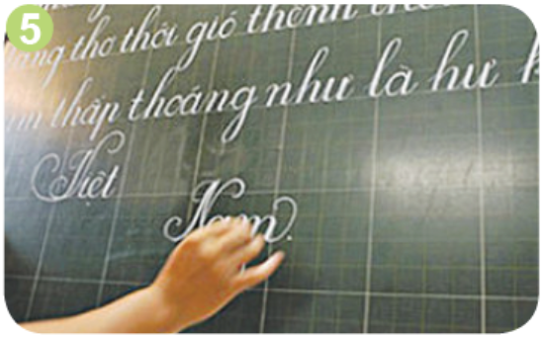
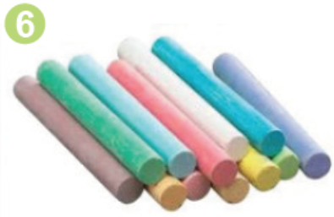
Tìm từ ngữ ứng với hình
viết
đèn điện
biệt thự
biển
kiến
viên phấn

Slide 9
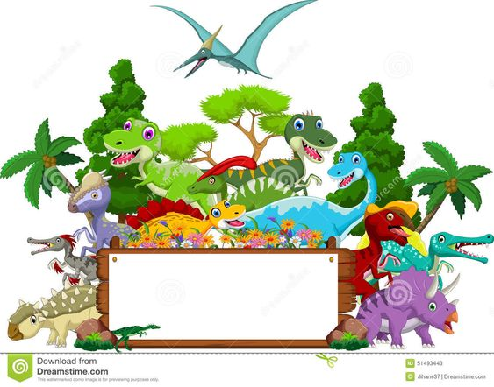
Thư giãn

Slide 10

Tập đọc

Slide 11
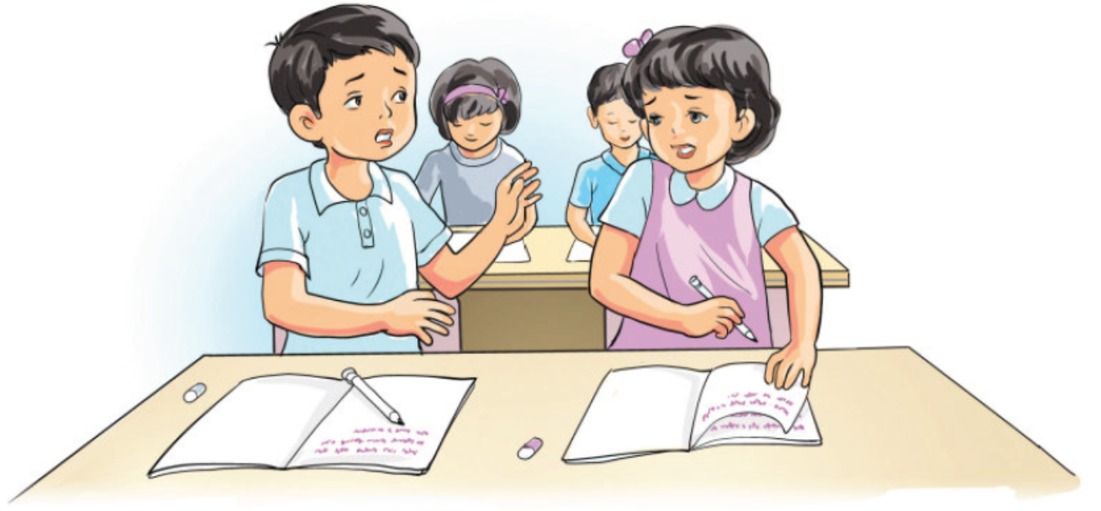

Slide 12


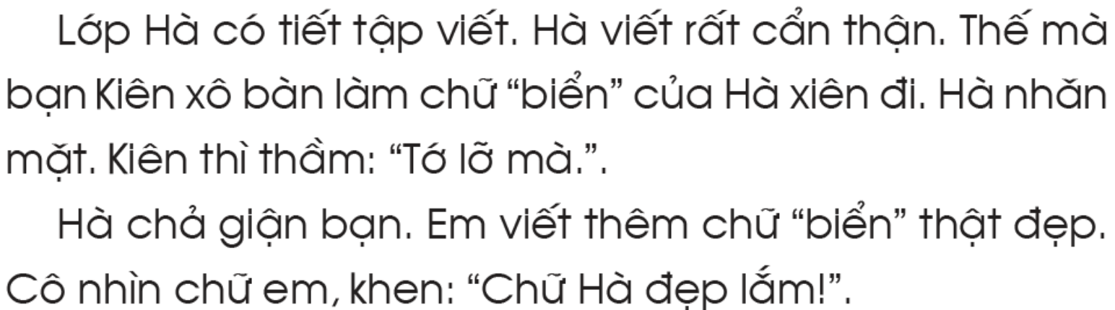
Tiết tập viết

Slide 13
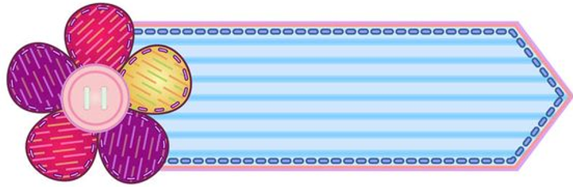
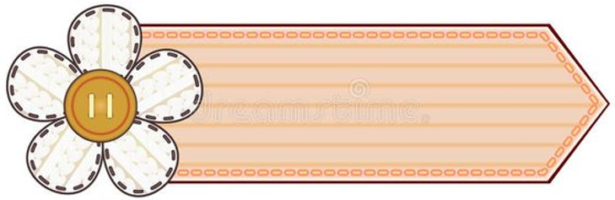
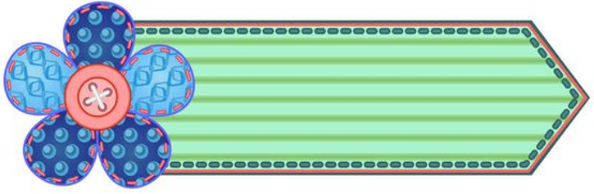
tiết tập viết
bạn Kiên
xiên

Slide 14
Tiết tập viết
1
2
3
4
5
6
7
8
9
10

Slide 15
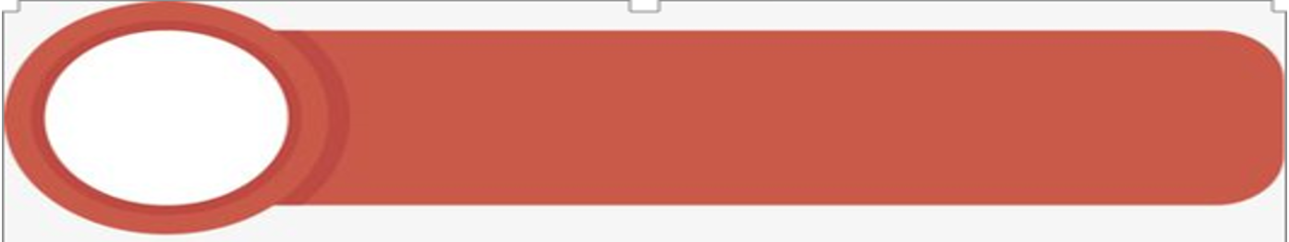

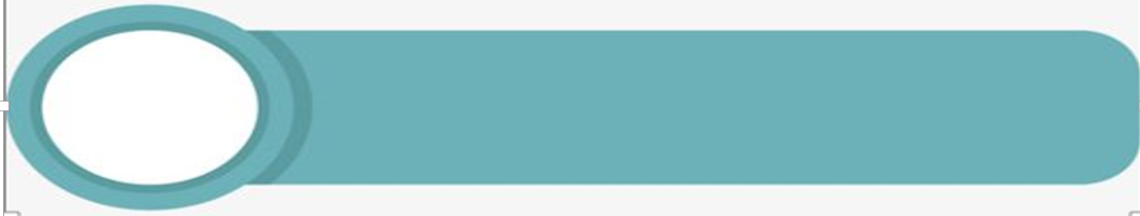
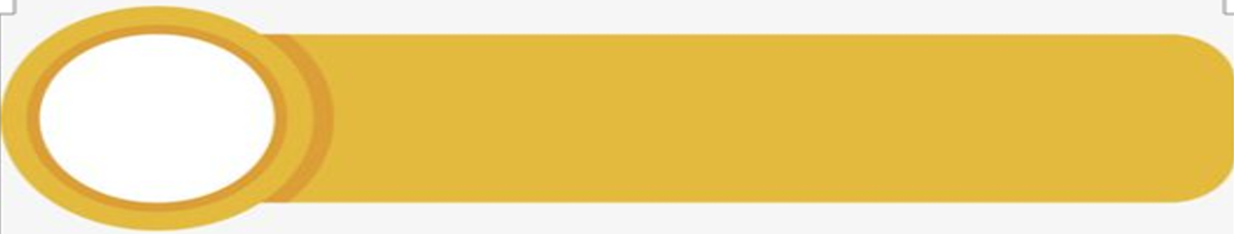
Đúng ghi đ, sai ghi s
s
Hà viết chữ xiên vì chưa cẩn thận.
đ
Hà viết chữ xiên vì Kiên lỡ xô bàn.
đ
Cô khen Hà viết chữ đẹp.

Slide 16


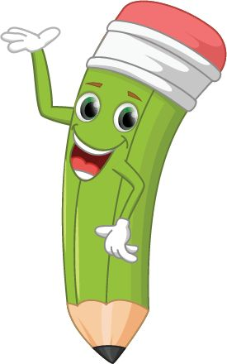
Tập viết

